Slide 1


Elitist task scheduling adaptive algorithm in cloud system based on genetic algorithm
18级计科2班 叶劲亨

Slide 2

云任务调度问题介绍
FCFS贪心算法
基于GA的ETSAA算法
目录
实验结果分析
论文结论

Slide 3

第一部分
云任务调度问题介绍

Slide 4
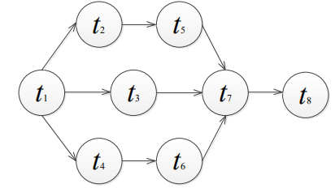
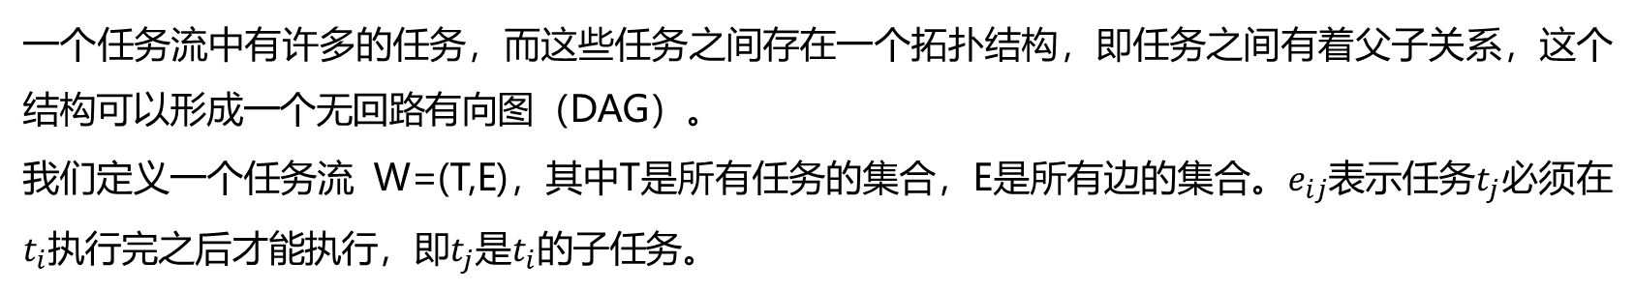
1.1 云任务的拓扑结构
一个任务流中有许多的任务，而这些任务之间存在一个拓扑结构，即任务之间有着父子关系，这个结构可以形成一个无回路有向图（DAG）。
我们定义一个任务流 W=(T,E)，其中T是所有任务的集合，E是所有边的集合。$e_{ij}$表示任务$t_{j}$必须在 $t_{i}$执行完之后才能执行，即$t_{j}$是$t_{i}$的子任务。

Slide 5
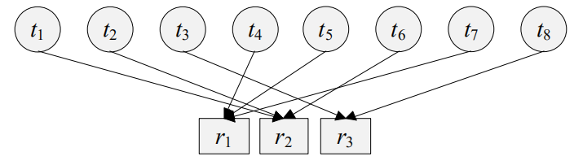
1.2 云计算资源调度
云任务
计算资源
如何合理的安排云任务t与计算资源r的映射关系，使得处理完所有的云任务所需的时间最少就是本论文研究的主要问题。

Slide 6
第二部分
FCFS贪心算法

Slide 7
2.1 FCFS算法——伪代码
伪代码
顺序选择一个待处理的云任务，判断该任务是否能够处理（其父节点已被处理完毕）；
如果该任务能被处理，则挑选一个闲置的且处理该任务最快的计算资源进行处理，得到一个云任务-云计算资源映射（t，s）；
判断所有云任务是否都被遍历过，如果是，获取最快处理完毕的云任务，计算当前时间，否则继续顺序选择下一个待处理的云任务；
判断所有云任务是否处理完毕，如果是，则结束程序，返回耗时结果；否则跳转到第一步。

Slide 8
2.2 FCFS算法——流程图
顺序选择一个待处理的云任务
该任务能被处理？
N
Y
得到一个（t，s）映射
所有云任务都被遍历过？
N
Y
所有云任务都处理完毕？
N
Y
结束程序，返回耗时结果

Slide 9
第三部分
基于GA的ETSAA
算法

Slide 10
3.1 染色体编码
云任务
t2 | t3 | t1 | t4 | t6 | t5
r1 | r3 | r1 | r2 | r3 | r2
计算资源
一个染色体对应一个云调度计划

Slide 11
3.2 云任务的优先级
不同云任务的优先级不同
拓扑结构
为每一个云任务指定一个优先度

Slide 12
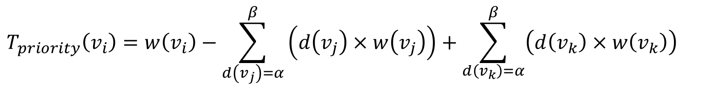

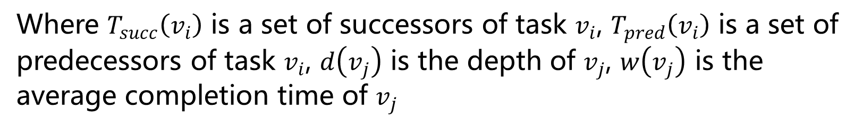
3.2 云任务的优先级
云任务
云任务的平均耗时
云任务的深度
$$T_{priority}\left(v_{i}\right)=w\left(v_{i}\right)−\sum_{d\left(v_{j}\right)=α}^{β}{\left(d\left(v_{j}\right)×w\left(v_{j}\right)\right)+\sum_{d\left(v_{k}\right)=α}^{β}{\left(d\left(v_{k}\right)×w\left(v_{k}\right)\right)}}$$
$$v_{j}∈T_{pred}\left(v_{i}\right), v_{k}∈T_{succ}\left(v_{i}\right)$$
Where $T_{succ}\left(v_{i}\right)$ is a set of successors of task $v_{i}$, $T_{pred}\left(v_{i}\right)$ is a set of predecessors of task $v_{i}$, $d\left(v_{j}\right)$ is the depth of $v_{j}$, $w\left(v_{j}\right)$ is the average completion time of $v_{j}$

Slide 13
3.3 初始化种群
伪代码：初始化种群中第idx个染色体
选取待处理云任务中优先级最高且能被处理（父节点已被处理）的任务，该任务属于第order个被处理的任务；
判断order是否小于idx，如果是，则随机指定一个计算资源进行处理，否则指定处理当前任务最快且闲置的计算资源进行处理；
判断所有云任务是否都被遍历过，如果是，获取最快处理完毕的云任务，计算当前时间，否则继续顺序选取待处理云任务中优先级最高且能被处理（父节点已被处理）的任务；
判断所有云任务是否处理完毕，如果是，则结束程序，返回耗时结果；否则跳转到第一步。

Slide 14

3.4 Fitness 函数
$$Fitness=D\left(S\right)$$
S表示一个云调度计划（可用一个染色体表示），D(S)表示执行该计划的完成时间。
Fitness函数的值越小，表示完成时间越短，该云调度计划（染色体）越优。

Slide 15
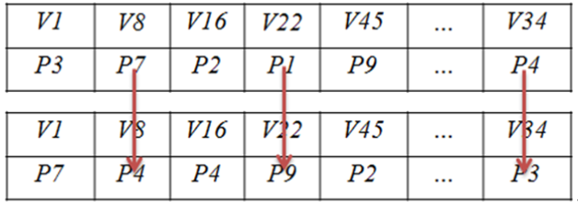
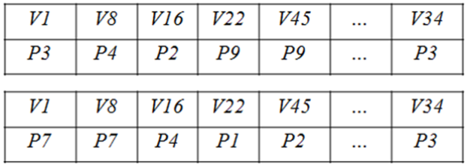
3.5 Crossover
Random point crossover
Crossover前
Crossover后

Slide 16
3.6 Mutation
云任务
V2 | V3 | V1 | V4 | V6 | V5
P1 | P3 | P1 | P2 | P3 | P2
Fitness1
计算资源
V2 | V3 | V1 | V4 | V6 | V5
P1 | P3 | P1 | P2 | P1 | P2
Fitness2
如果Fitness2大于Fitness1，本次变异才成立，否则撤销该变异操作。

Slide 17

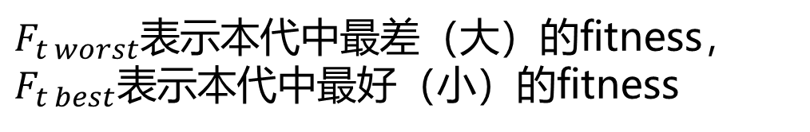
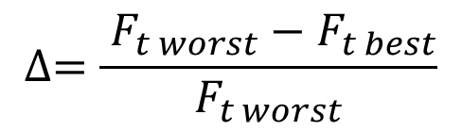
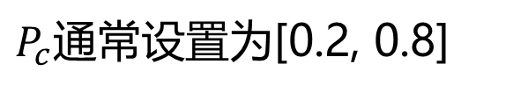
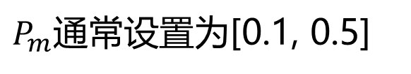

3.7 自适应参数 Adaptive Crossover and Mutation
$$∆=\frac{ F_{t worst}−F_{t best}}{F_{t worst}}$$
$F_{t worst}$表示本代中最差（大）的fitness， $F_{t best}$表示本代中最好（小）的fitness
$$P_{m}=∆∙P_{m max}$$
$P_{m}$通常设置为[0.1, 0.5]
$$P_{c}=∆∙P_{c max}$$
$P_{c}$通常设置为[0.2, 0.8]

Slide 18
3.7 精英选择策略 Elitist Selection Solution
数量为k的精英
表现最优的一批（约总种群的10%）才能入选精英
精英不会在Crossover阶段被改变，但是可以与其他的chromosome交配使它们的genes改变

Slide 19
第四部分
实验结果分析

Slide 20
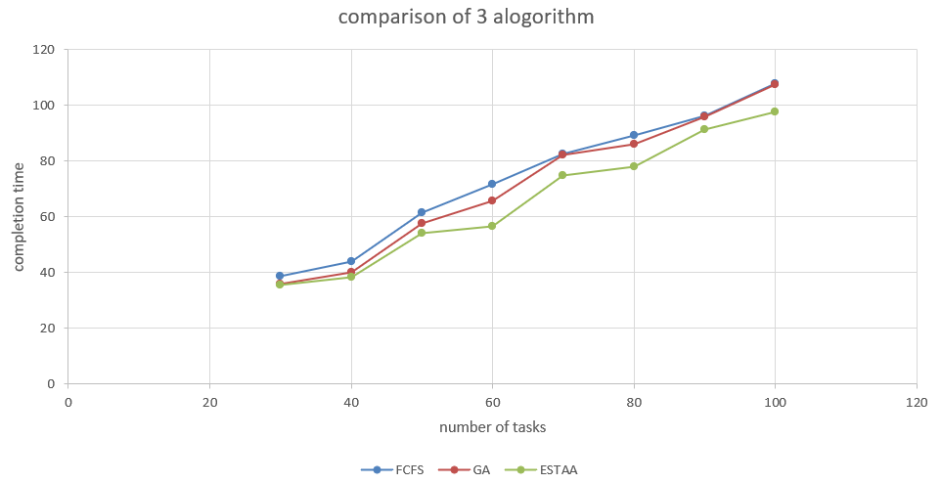
4.1 ETSAA与其他算法
ETSAA
Traditional GA
FCFS贪心算法
使用ETSAA算法所需的完成时间显著低于Traditional GA、FCFS算法

Slide 21
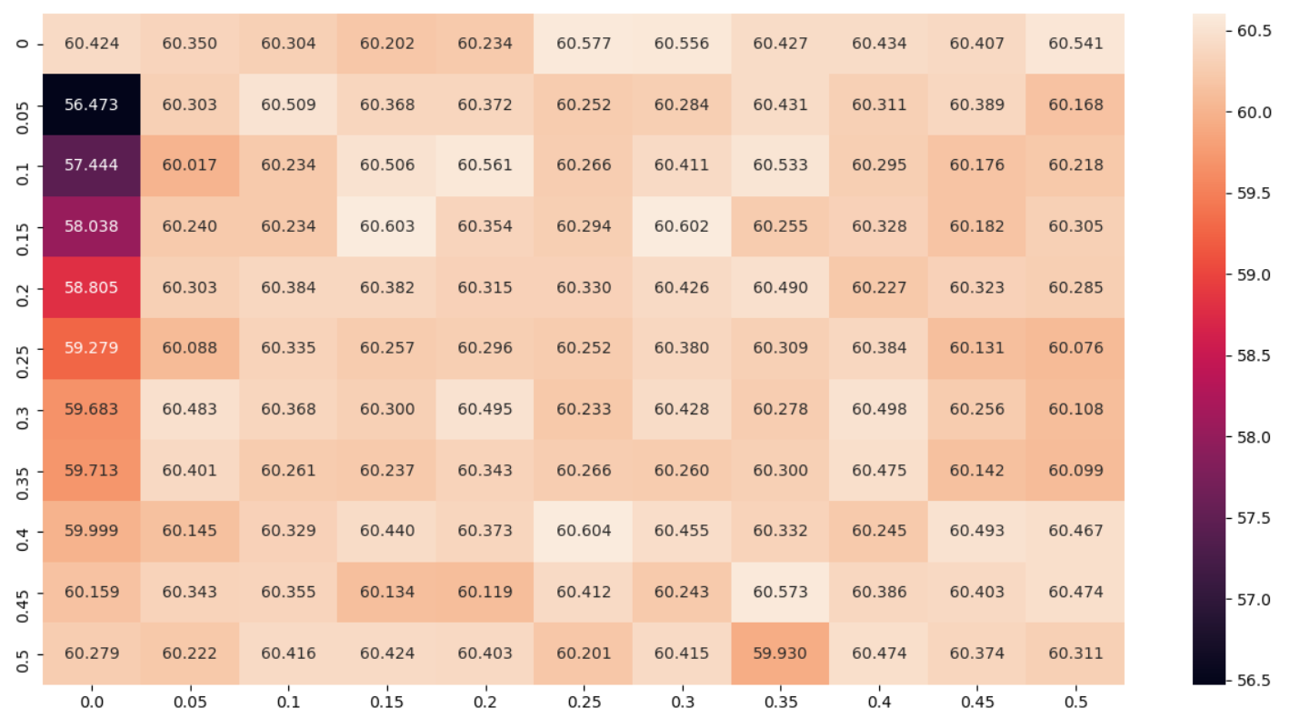
4.2 Traditional GA的参数影响
对参数的选取要求高，而且crossover rate > 0 会显著影响实验结果

Slide 22
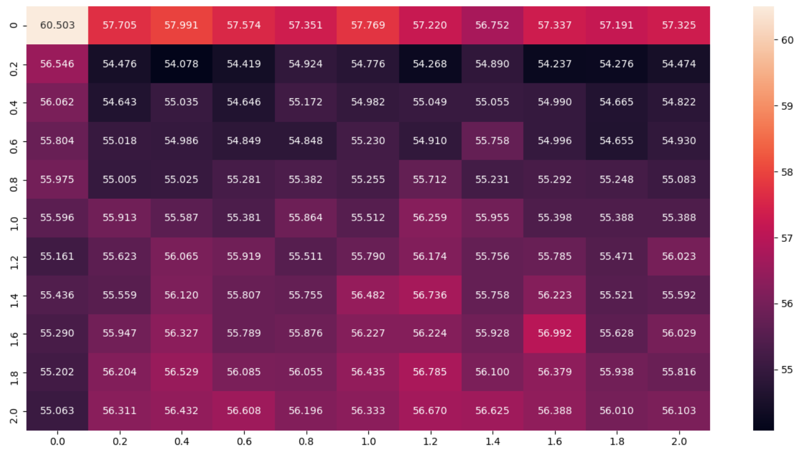
4.3 ETSAA的参数影响
对参数的选取要求宽松，大部分的参数选取都能得到较好结果！

Slide 23
第五部分
论文结论

Slide 24
5. 论文总结
ETSAA
精英选择策略
自适应参数
保存优良个体
促进寻找全局最优解
算法参数自适应调整
有助于处理更复杂任务

Slide 25
谢谢您的观看
Thank you for watching
18级计科2班 叶劲亨

